Slide 1

HƯỚNG DẪN XEM ĐƠN HÀNG TRÊN KTS MALL
(Bản mobile)

Slide 2
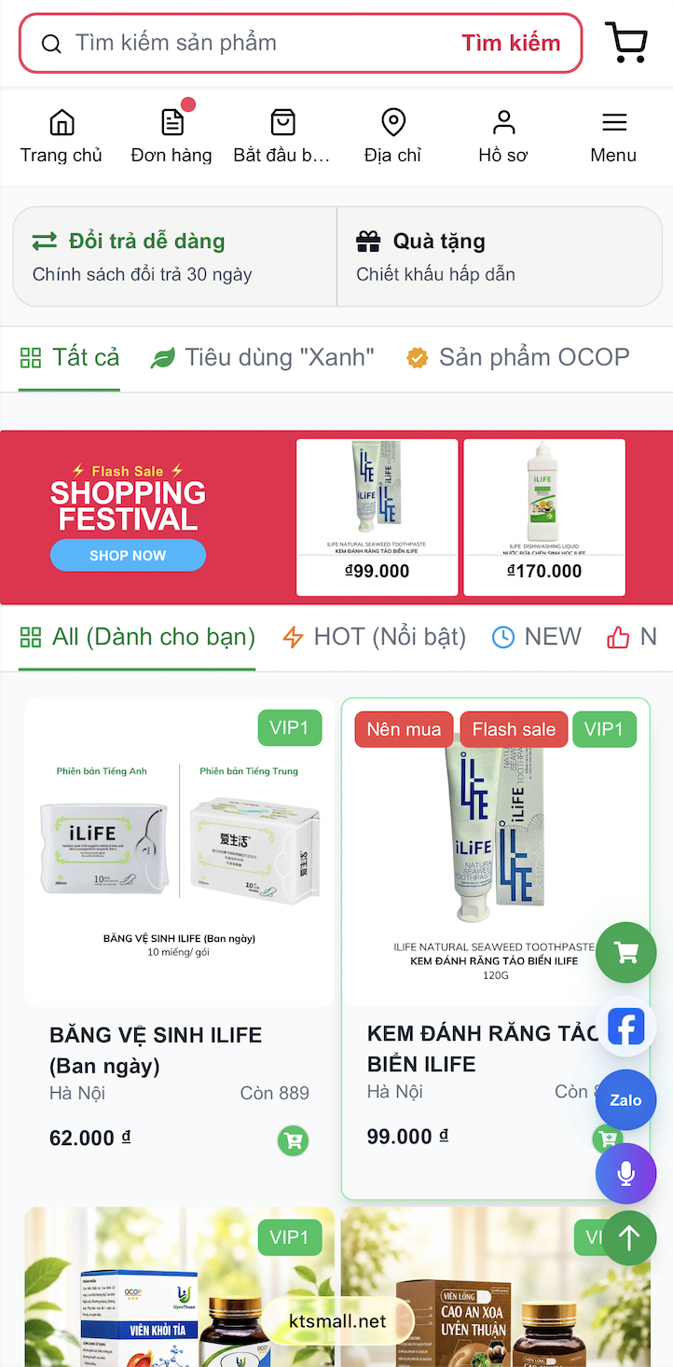
Bước 1: Truy Cập Website
Khởi động trình duyệt và truy cập vào trang web KTS MALL
KTS MALL | Hướng dẫn

Slide 3
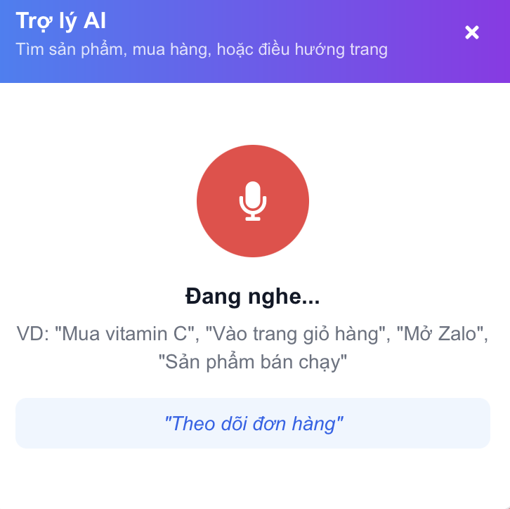
Bước 2: Sử dụng Trợ lý AI
Kích Hoạt Qua Giọng Nói
Nhấn chọn tính năng Trợ lý AI tại màn hình.
Nói rõ câu lệnh hoặc từ khóa ”Theo dõi đơn hàng"
Hệ thống sẽ tự động chuyển đến trang đơn hàng.
KTS MALL | Hướng dẫn

Slide 4
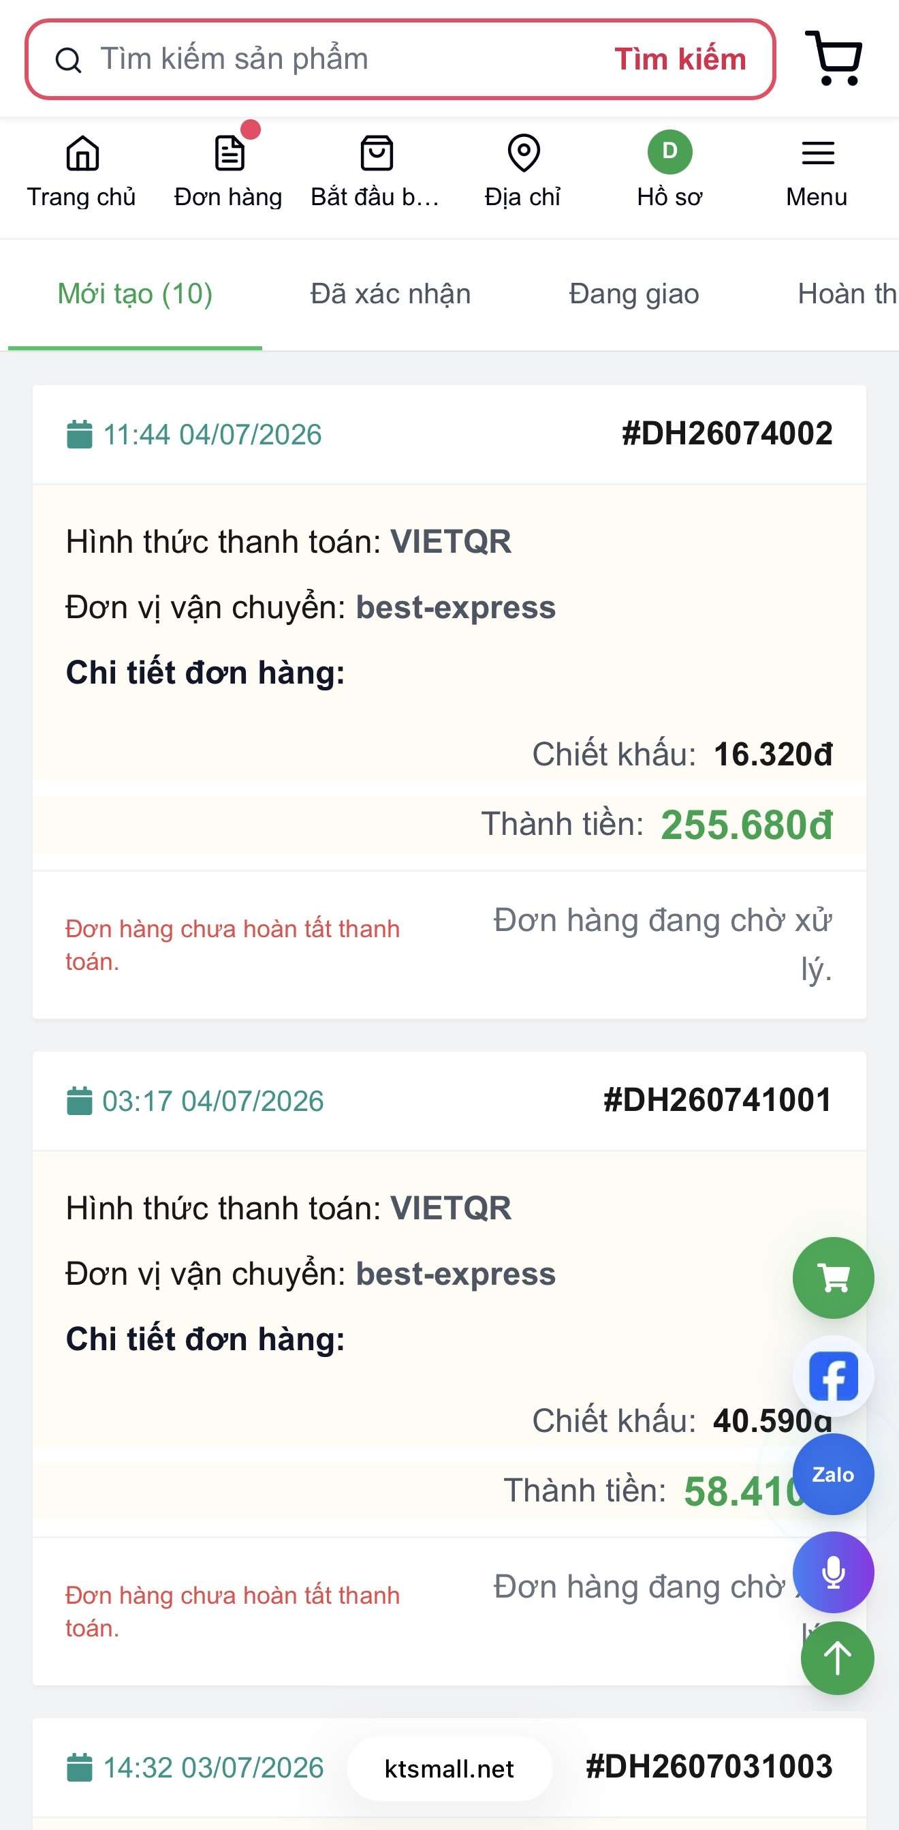
Đơn mới tạo
Xem đơn hàng
Tại trang đơn hàng, quý khách có thể xem tất cả các đơn hàng đã đặt trên KTS MALL
KTS MALL | Hướng dẫn

Slide 5
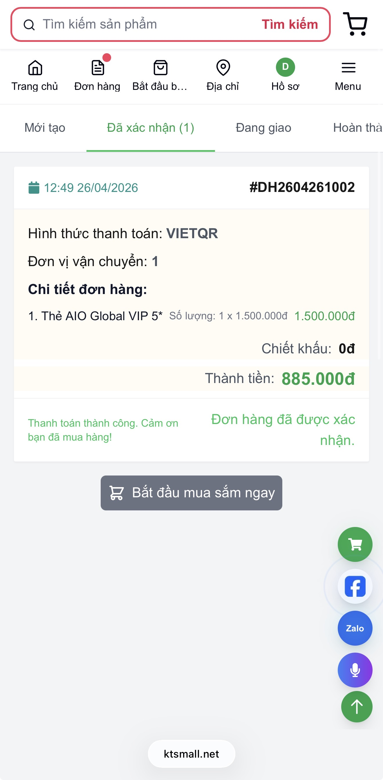
Đơn đã xác nhận
Xem đơn hàng
Tại trang đơn hàng, quý khách có thể xem tất cả các đơn hàng đã đặt trên KTS MALL
KTS MALL | Hướng dẫn

Slide 6
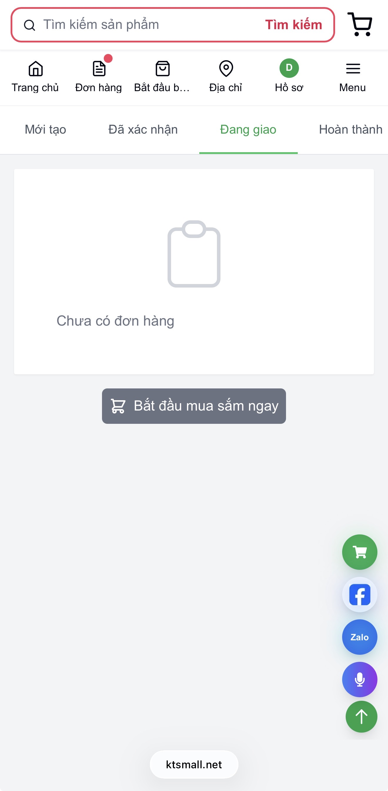
Đơn đang giao
Xem đơn hàng
Tại trang đơn hàng, quý khách có thể xem tất cả các đơn hàng đã đặt trên KTS MALL
KTS MALL | Hướng dẫn

Slide 7
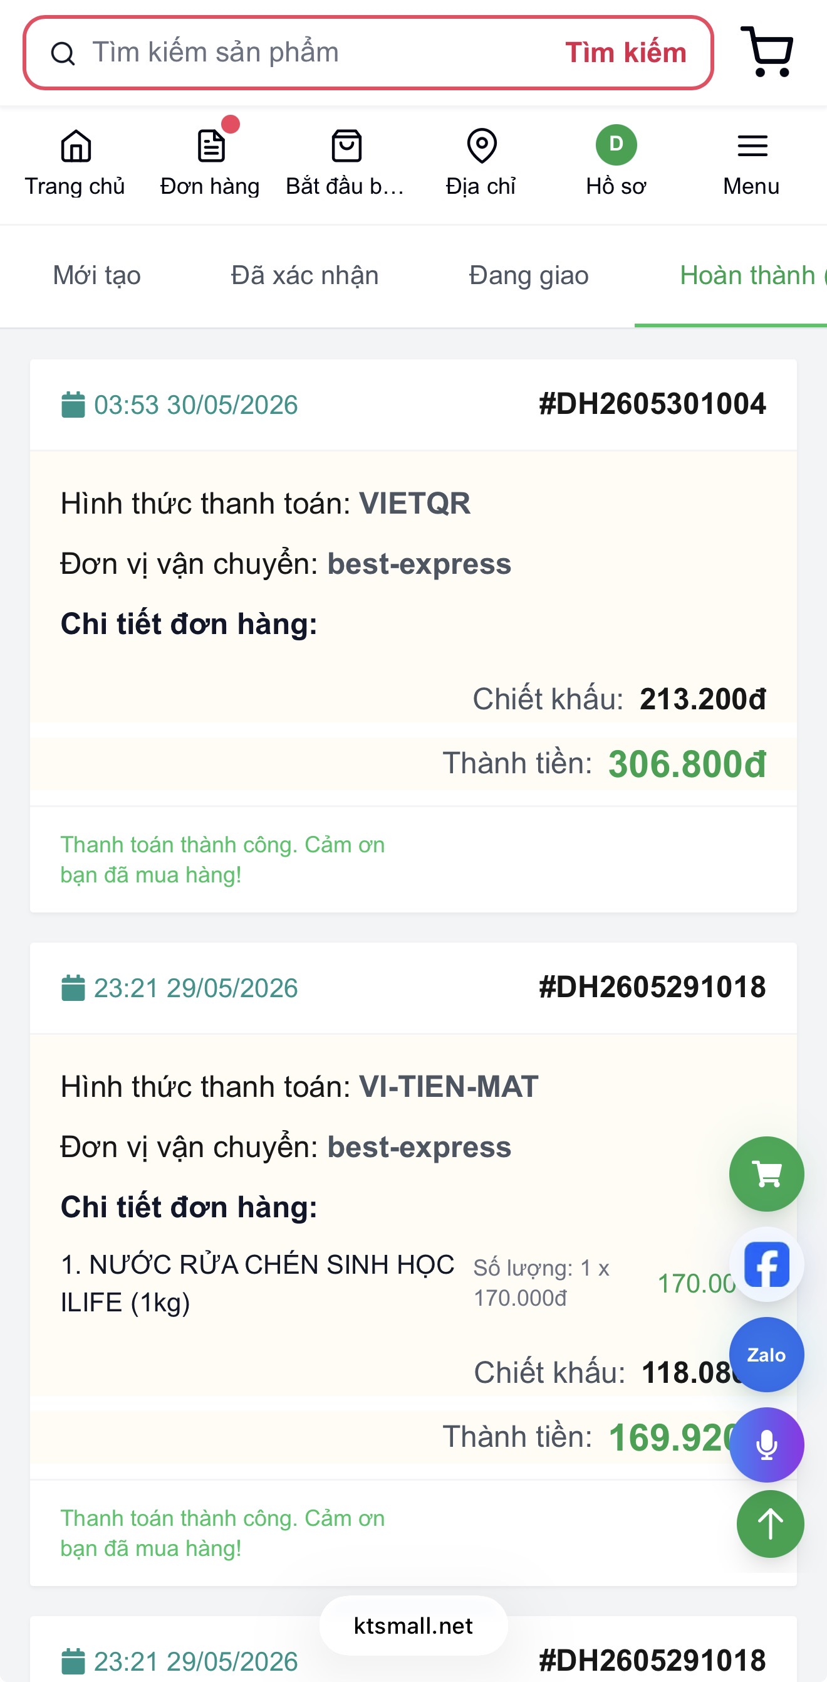
Đơn hoàn thành
Xem đơn hàng
Tại trang đơn hàng, quý khách có thể xem tất cả các đơn hàng đã đặt trên KTS MALL
KTS MALL | Hướng dẫn

Slide 8
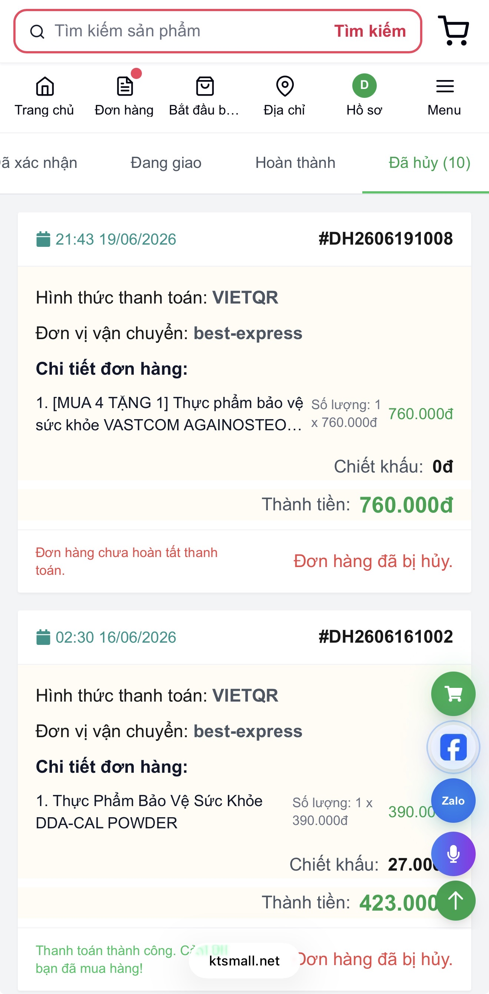
Đơn đã huỷ
Xem đơn hàng
Tại trang đơn hàng, quý khách có thể xem tất cả các đơn hàng đã đặt trên KTS MALL
KTS MALL | Hướng dẫn

Slide 9
Cảm Ơn Quý Khách!
Chúc quý khách có những trải nghiệm mua sắm tuyệt vời, tiện ích và an tâm cùng KTS Mall.

